Slide 1
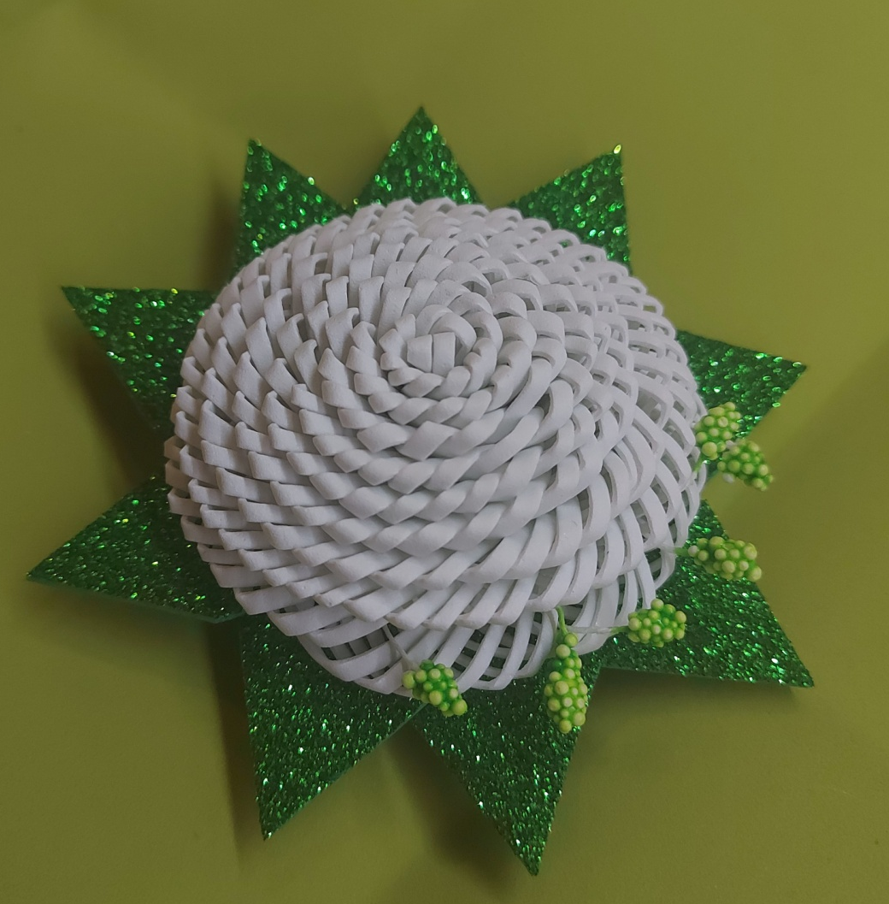
Зефирный цветок.
(1 год обучения)
МАУДО г. Нягани «Центр детского творчества»
Детское объединение "Страна рукоделия"
Составила: Хомякова Ольга Александровна
педагог дополнительного образования
г. Нягань

Slide 2
Для изготовления цветка нам понадобится:
Фоамиран любого цвета;
Кусочек фетра;
Основа для броши, магнит или заколка;
Зубочистка;
Линейка;
Ножницы;
Зажимы;
Клей «Момент» или клеевой пистолет.
НЕ ЗАБЫВАЕМ
ПРО ТЕХНИКУ БЕЗОПАСНОСТИ
ПРИ РАБОТЕ С НОЖНИЦАМИ И КЛЕЕМ!!!

Slide 3
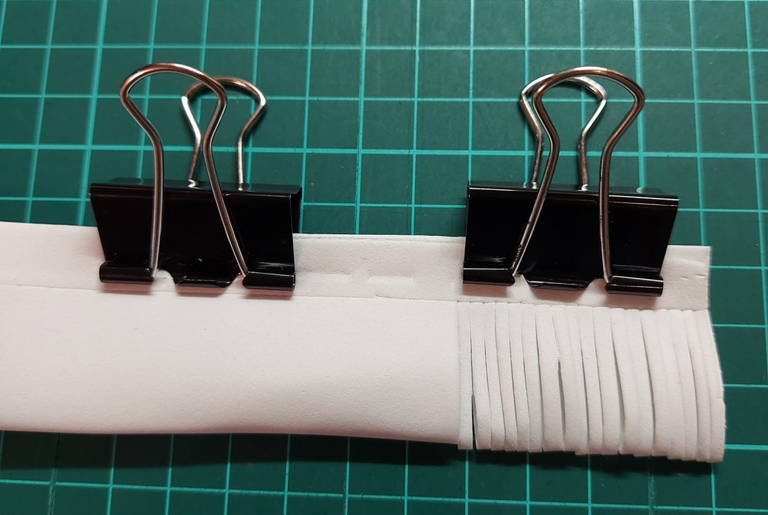
Берем фоамиран любого цвета и отрезаем полоску шириной 7 см и длиной 60 см.
Складываем ее вдоль пополам .
Фиксируем зажимами.
Нарезаем ножницами тонкие полоски.
1см до края не дорезаем.

Slide 4
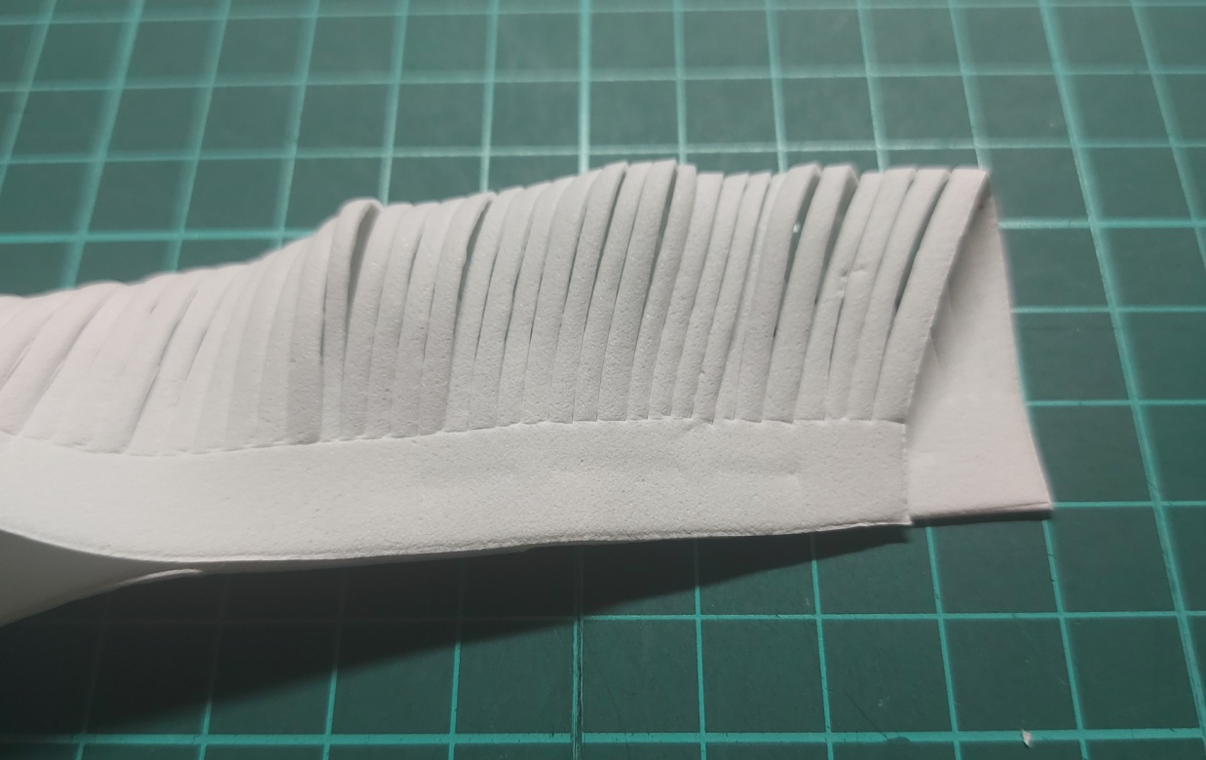
Убираем зажимы.
Склеиваем полоску вдоль по нижнему краю со сдвигом в 1 см.

Slide 5
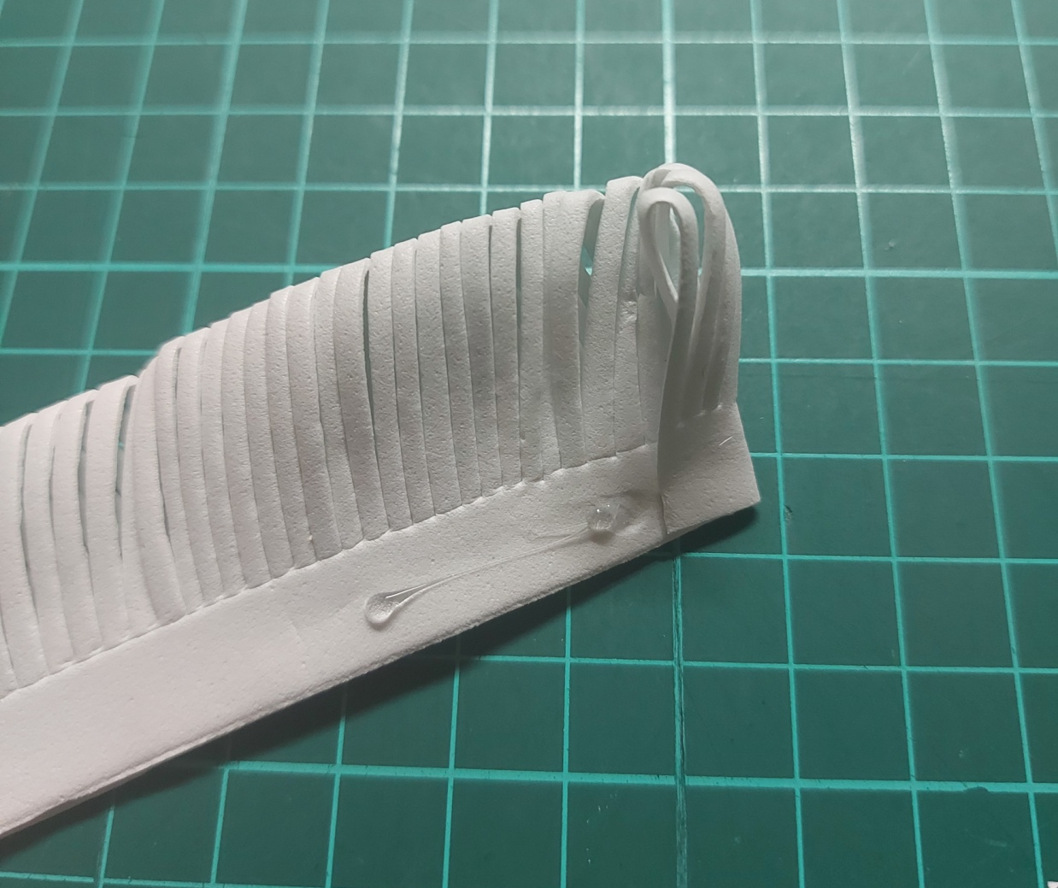
Наносим клей по нижнему краю полоски и закручиваем ролл.

Slide 6
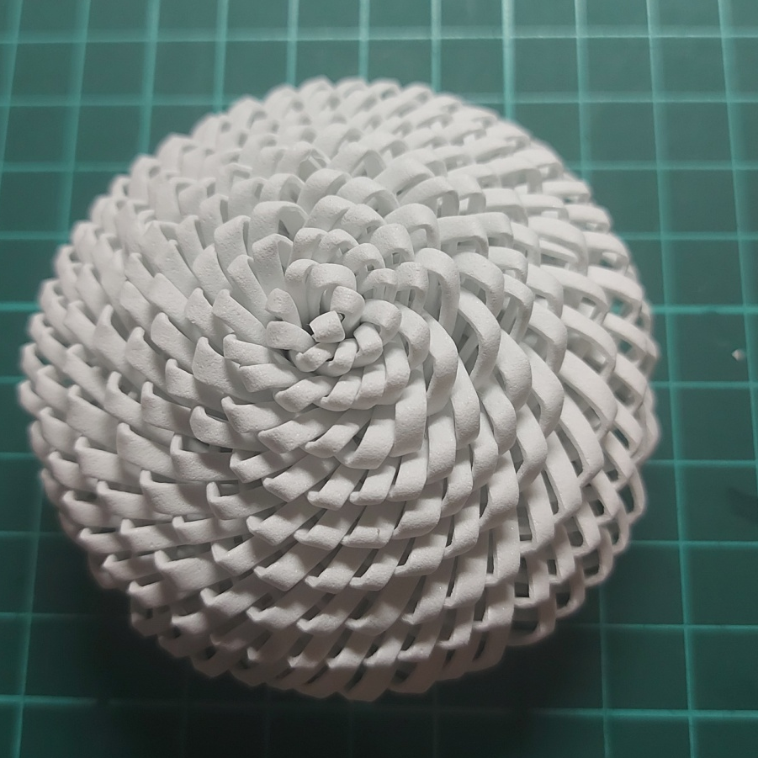
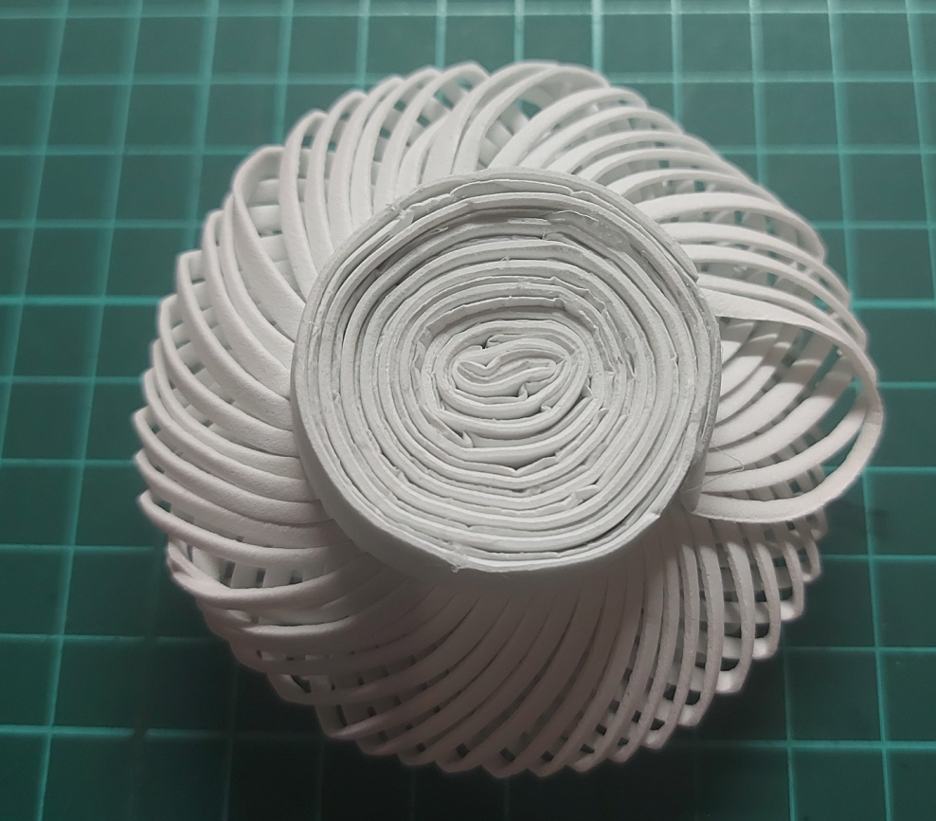
Получилось вот так.

Slide 7
Можно украсить зелеными листиками, тычинками, с обратной стороны приклеить кружок из фетра, основу для броши, магнит или заколку. Готово!

